Slide 1

Fakültə-İTİ
Qrup-645.6
Fənn-İnsan maşın interfeysi
Müəllim- Yaqubov Rasim
Mövzu-İnsan maşın qarşılıqlı əlaqələrin psixoloji aspektləri
Tələbə-Hümmətova Lalə

Slide 2

“İnsan-maştn” qarşılıqlı təsiriniin aspektləri. 2.1. İstifadəçi və kompüter arasında informasiya qarşılıqlı təsirin anlayışı. 2.2. İnsan-maşın qarşılıqlı təsirlərin psixoloji aspektləri. 2.3. İnsan-operatorun əsas psixoloji xarakteristikaları. 2.1. İstifadəçi və kompüter arasında informasiya qarşılıqlı təsirin anlayışı. İnsan-maşın interfeysı istifadəçi və kompüter arasında əlaqəni təmin edir - o qoyulmuş məqsədi eldə etməsininə imkan verir, qoyulmuş məsələnin həllini uğurla tapılmasını təmin edir (tayınat).

Slide 3

İnsan-maşın qarşılıqlı təsirlərin psixoloji aspektləri
İnsan-maşın qarşılıqlı təsirləri (HCI – Human-Computer Interaction) bir elmdir, hansı ki öyrənir, necə insanlar kompüter sistemləri istifadə edərkən, qarşısında qoyulmuş məsələləri həl edirlər. HCI bizi kompüter və insanın haqqında bilikləri təmin edir. Bu biliklər kompüter və insanın arasında qarşılıqlı əlaqələri daha effektivli və daha rahat olmasına kömək edirlər. HCI bir necə müxtəlif fənnlərdən ibarətdir: - Erqonomika; - İnformatika; - Süni intellekt; - Linqvistika; - Psixologiya; - Sosiologiya; - Proqram təminatın işlənməsin əsasları; - Dizayn.

Slide 4

Yəni düz, yaxşı, rahat insan və maşın arasında interfeys yaradmaq üçün mü – həndis heç olmasa qeyd olunmuş fənnlərdən haqqında ən əsaslı məlumatı olma-lıdır. İnsan-maşın sistemində (İMS) insan ən vacıb manqadır və onun psixoloji xarak – teristikalardan, davranışdan İMS- in iş effektifliyi çox asılıdır. Bu baxımdan həmin sistemdə operatorunun işinə baxaq. Operatorun fəaliyyəti bir neçə xüsusiyyətlərdən ibarətdir

Slide 5
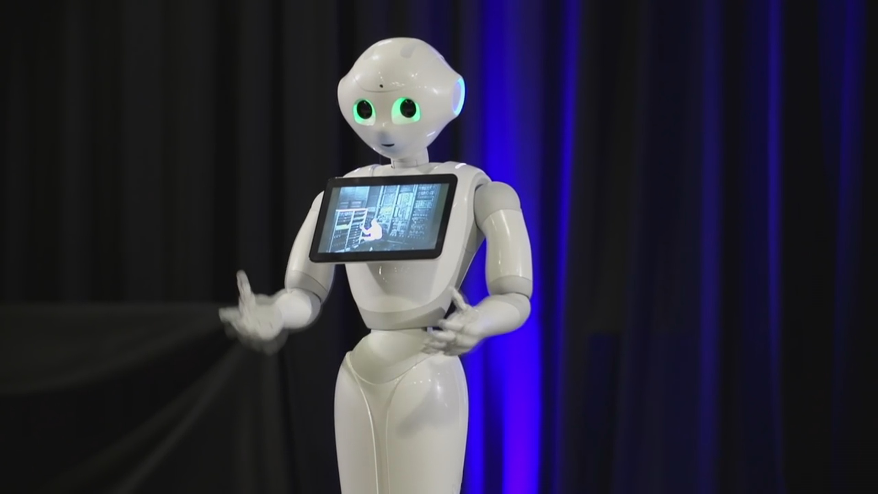
1. Texnikanın inkişaf ilə bağlı obyektlərin (və onların parametləri) sayı artır, hansıları idarə etmək lazımdır.
2. Distansiyalı idarəetmə sistemləri inkişaf edirlər. İnsan daha çox idarəedilən obyektlərdən uzaqlaşır. O onların dinamik vəziyyət haqqında verilənlərin birbaşa nəzarət etməsindən yox, real sənaye obyektlərin imitasiya edən informasiyanı əksetdirən qurğuların siqnalların qavrayış əsasında fikir söylə - yir. 3. Sənaye proseslərin mürəkkəbliyin və sürətinin artması operatorun hərəkətlər dıqiqliyinə, həllərin qəbul etmə sürıti birbaşa artırılmış tələbləri gətirib çıxardır. Operatorun hərəkətlərinə görə onun məsuliyyəti heyli artır - onun yalnış hə - kətləri “insan-maşın” sisteminə böyük ziyan gətirə bilər. Ona görə opera - torun işi müasir insan – maşın komplekslərdə insanın zinir-psixik fəaliyyətinə yükun heyli artması ilə xarakterizə olunur. Bununla bağlı əsas kriteri burada əməyin fiziki ağırlığı ilə yox, onun zinir-psixik gərginliyi ilə bağlıdır.

Slide 6
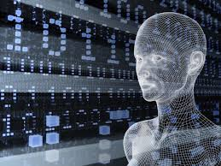
3. Sənaye proseslərin mürəkkəbliyin və sürətinin artması operatorun hərəkətlər dıqiqliyinə, həllərin qəbul etmə sürıti birbaşa artırılmış tələbləri gətirib çıxardır. Operatorun hərəkətlərinə görə onun məsuliyyəti heyli artır - onun yalnış hə - kətləri “insan-maşın” sisteminə böyük ziyan gətirə bilər. Ona görə opera - torun işi müasir insan – maşın komplekslərdə insanın zinir-psixik fəaliyyətinə yükun heyli artması ilə xarakterizə olunur. Bununla bağlı əsas kriteri burada əməyin fiziki ağırlığı ilə yox, onun zinir-psixik gərginliyi ilə bağlıdır.
4. Müasir sənaye şərayitində insanın iş şərayiti dəyişilır.
Operatorun bəzi fəaliyyəti hərəkət aktivliyin məhdudliyyəti ilə xarakterizə olunur. Bəzi hallarda operator öz işini tanış sosyal mühitdən ayırmış şəra- yitində, cıhazların və indikatorların arasında yerinə yetirməlidir. Və əgər bu qurğular operatorunun psixofiziki xüsusiyyətləri nəzərə alınmadan layihələndirmişlər sə, yahud ona yalnış ya təhrif olunmuş informasiya verilirsə, onda meydana çıxır hadisə, hansı ki insan və cıhaz arasında “konflikt” yaradır

Slide 7
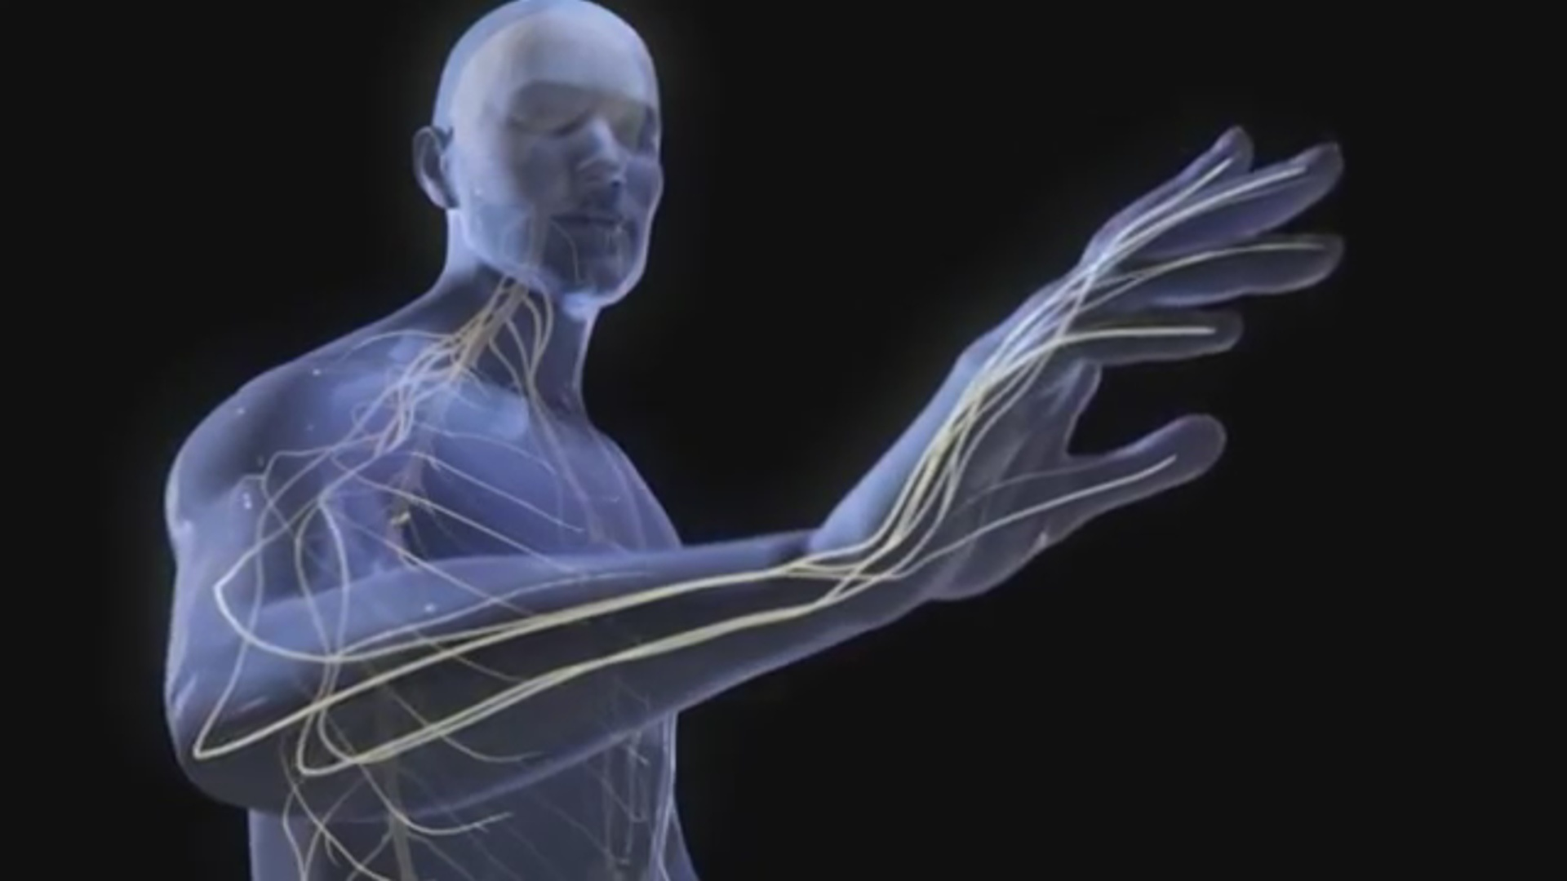
5. Sənaye proseslərin avtomatlaşdırılma dərəcənin artması operatorlardan təcili hərəkətlərə yüksək hazırlığı tələb edir. Prosesin normal gedişi halda opera- torunun əsas funksiyası onun gedişi haqqında nəzərət və müşahidə etməsidir. Pozulmalar baş vursa operator monoton işdən aktiv hərəkətlərə keçməlidir və tezliklə onları aradan götürməlidir. Bu arada operator kiçik vaxt arasında çox sayda informasiyanı qəbul etməli və düz həllini reallaşdırmalı. Bu sensor, emosional və intellektual həddindən artıq yükləməsinə gətirib çıxardır.

Slide 8
5. Sənaye proseslərin avtomatlaşdırılma dərəcənin artması operatorlardan təcili hərəkətlərə yüksək hazırlığı tələb edir. Prosesin normal gedişi halda opera- torunun əsas funksiyası onun gedişi haqqında nəzərət və müşahidə etməsidir. Pozulmalar baş vursa operator monoton işdən aktiv hərəkətlərə keçməlidirvə tezliklə onları aradan götürməlidir. Bu arada operator kiçik vaxt arasında çox sayda informasiyanı qəbul etməli və düz həllini reallaşdırmalı. Bu sensor, emosional və intellektual həddindən artıq yükləməsinə gətirib çıxardır.

Slide 9
Lazımi hərəkətlər haqqında həlli informasiyanın qiymətləndirməsi və ana - liz keçərməsi əsasında qəbul olunur, həmcinin başqa məlum olan məqsədlərin və sistemin iş şərait haqqında informasiyanının əsasında, hərəkətlərin mümkün olan üsulların , düz və yalnış həlliərin nəticələri görə və s. əsasında qəbul olu-nur. 4. Qəbul olunan həllinin realaşdırılması. İnsan daxildən gələn informasiyanı öz hiss orqanları ilə qəbul edir. Düz, yaxşı “insan-maşın” sistemləri layihələndirmək üçün həmin insan orqanların
xarakteristikaları bilmək lazımdır. Bu xarakteristikaların haqqında mühazirə -də aşığıdaki bəndlərdə dərc olunur. Həmin hisslər bir neçə insanın qəbuletmə sistemlərdən ibarətdir: görmə apparat sistemi, eşitmə apparat sistemi, iyibilmə apparat sistemi, taktil (toxunulmaqla duyuları) sistemi və sair. İnsan və maşın arasında qarşılıqlı təsirin ən sadə modeli belədir(şək. 2.1). Burada bir avtomatlaşdırılmış idarəedici sistem (AİS) təqdim edilir. İdarıedici obyektən (maşından) insana gələn informasiya (burada onu qrafiki əksetdirən vəsaitlər, misal üşün, kompüter monitoru təqdim edir) insanın gör – mə və eşitmə sistem ilə qəbul olunur və çevirilmiş sinir sisteminin siqnallara insanın beyinin müəyyən hissəsinə daxil olunur. Həmin beyinin hissəsi opera –tiv yaddaş qurğusu kimi rolu oynayır. İnsanın beyinin başqa hissəsində uyğun tipli obraz saxlanılır (həmin obraz əvvədən ora daxil olunmuşdur və baxılan obyektlə bağlıdır). İnsan daxil olunmuş informasiyanı və onda olan obraz ila muqaisə edir və bu əməliyyət nəticəsində lazımi qərar qəbul edir. Qəbul edən qərarı idarəedici təsirlərə çevirir - əl, ya ayağ hərəkətinə, yada səs (və sözlə) ilə əmr edir.

Slide 10
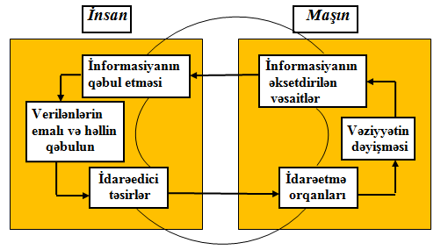
Maşın hissəsində olan idarəetmə orqanların (düymələr, çevirgəçlər, pedallar və s. ) köməyilə operator öz qərarını yerinə yetirir və beləliklə maşının vəziy-yətini (ya parametrləri) dəyişdirir. Nəticəsində informasiyanın əksetdirən vəsaitlər operatora təzə informasiyanı təqdim edirlər.
Konkret misal: operator elettrostansiyada çıxış gərginlik qiymətinə nəzarət edir – onun qiyməti 220 V olmalıdır. Onun qiymətini voltmetr göstərir. Əgər operator görsə ki voltmetr başqa qiymət göstərir sə, o psixoloji proseslərin əsasında düz qərar çıxardır və lazımi idarəetmə orqanlar köməyilə çıxış giymətini 220 V gətirir.

Slide 11
Insan resurslarının idarə edilməsində başlıca məqsəd onların
potensiflından və yaradıcı imkanlarından maksimum istifadə
edilməsidir. Geniş mənada insan resurslarının idarə edilməsi aşağıda
kompleks məsələləri əhatə edir:
1. Firma və şirkətlərin konkret strategiyasına uyğun gələn işçi
heyətinə tələbatın müəyyən edilməsi;
2. əmək bazarının qiymətləndirilməsi və məşğuliyyət amillərinin
təhlili;
3. əməkdaşların karyerasının planlaşdırılması, onların inkişaf
imkanları;
4. fəaliyyətin motivləşdirilməsi sisteminin hazırlanması;
5. əmək məhsuldarlığının idarə edilməsi;

Slide 12
6. əmək gəlirlərinin, firmadaxili əmək və istehlak ölçüsünün
tənzimlənməsi;
7. firmadaxili fəal sosial siyasətin aparılması;
8. yaradıcı işin, o cümlədən texniki yaradıcılığın stimullaşdırılması;
9. qabaqcıl əmək üsullarının tətbiqi;
10. heyətin peşə-ixtisas hazırlığı;
11. münaqişələrin yumşaldılması və idarə edilməsi;
12. sosial-psixoloji mühitin yaradılması

Slide 13
Bu səbəblərdən sənayecə inkişaf etmiş ölkələrdə, xüsusilə
Amerikada və Yaponiyada menecerlərin hazırlanması zamanı onların
tədris planlarında yuxarıdakı məsələlərə böyük əhəmiyyət verilir.
Müasir dövrdə müəssisələrin, firmaların fəaliyyətində heyətin
rolunun artması, insan amilinin, onun intellektual, yaradıcı funksiyasına
olan zəruri tələbatdan irəli gəlir. Heyətin rolunun artması amillərlə
şərtlənir:

Slide 14
1. Əməyin məzmununda baş verən dəyişikliklər, yeni texnika və
texnologiyanın tətbiqi, kompyuter texnikasının inkişafı;
2. Müasir dövrdə işçilər üzərində avtoritar nəzarət sisteminin
götürülməsi, əməkdaşların özünə nəzarət və özünü intizama cəlb
etmək imkanının meydana çıxması;
3. İstehsalın makroiqtisadi amillərinin, habelə dünya bazarında
rəqabətin kəskinləşməsi, işçi qüvvəsinin rəqabət qabiliyyətinə
tələbatın artması;

Slide 15

4. Müəssisələrdə əməyin təşkilinin kollektiv formasının inkişafı,
müasir istehsalın çox funksiyalı səciyyə daşıması və daha çox
məsuliyyət tələb etməsi;
5. İşçilərin mədəni və təhsil səviyyəsinə tələbatın artması;
6. Demokratiyanın, o cümlədən istehsal demokratiyasının inkişafı.

Slide 16
İdarəetmə birinci növbədə adamların, işçilərin fəaliyyətinin
əlaqələndirilməsi və təşkilidir. Bu isə əmək ehtiyatlarından səmərəli
istifadə olunması, insan amilinin nəzərə alınması, insan münasibətləri,
əməyin təşkili, sosial inkişafı, əmək davranışı, kadr siyasəti, əmək bazarı
kimi vacib problemləri əhatə edir. Heyət istehsal, idarəçilik, onlar isə
uyğun olaraq əsas, köməkçi və xidmətedici fəhlələrdən, rəhbər işçilər və
mütəxəssislərdən ibarətdir.

Slide 17
Heyətin idarəedilməsi istehsal, texniki-texnoloji sistemlərin idarə
edilməsindən çətin və məsuliyyətli bir işdir, prosesdir. Heyətin idarə
edilməsi ayrı-ayrı işçi kateqoriyaları ilə müəyyən prinsiplər, üsullar,
səlahiyyətlər, funksiyalar çərçivəsində aparılan işlərin məcmuudur,
sistemidir. Bu birinci növbədə firma və şirkətlərin kadr siyasəti ilə, yəni
heyətin seçilməsi, qiymətləndirilməsi, yerləşdirilməsi,
təlimatlandırılması ilə üzvi şəkildə bağlıdır.

Slide 18
Yaponiyada bir çox ölkələrdən fərqli olaraq firma və şirkətlər daxili
münaqişələrin həll olunmasına daha böyük əhəmiyyət verilir.
Yaponiyada insan resurslarına, şirkət daxili stabilliyin təmin edilməsinə,
resurslarına qənaət edilməsinə, Amerikada isə maliyyə resurslarına,
kapitalın dinamik inkişafına üstünlük verilir. Yaponlar insana iqtisadi,
sosial, psixoloji, mənəvi tələbata olan bir tələbat kimi yanaşırlar. Ona
görə də orada şirkət heyətini idarə etmək məharəti menecerin ən böyük
üstünlüyü kimi qiymətləndirilir. Yaponlar “X” və “Y” nəzəriyyələrindən
irəli gələn müddəalara özünəməxsus halda yanaşırlar. “X” –
nəzəriyyəsinə görə fəhlələr öz təbiətinə görə tənbəldirlər,
məsuliyyətsizdirlər və buna görə də onlar üzərində birbaşa nəzarət
hökmən lazımdır

Slide 19
Ənənəvi nəzəriyyəyə görə isə iş normal insanın əleyhinə
yönəldilmiş bir fəaliyyətdir və işçilər ancaq əmək haqqı, pul almaq
xatirinə işləyirlər. Ona görə də burada iqtisadi amilə, ciddi nəzarət
rejiminə üstünlük verilir, lakin daimi nəzarət bəzən xoşagəlməz vəziyyət
də yarada bilər. Ona görə də hələ keçən əsrin 20-ci illərində bir sıra
Amerika biznesmenləri standart davranış modelinin zəifliyini hiss
edərək insan keyfiyyətinə, insan münasibətləri modelinə üstünlük
verməyi lazım bildilər. Burada insan hissiyyatı əsas etalon kimi
götürülür.

Slide 20
Biznesmenlər başa düşdülər ki, istehsal amillərindən biri kimi
insanla maşını bir sıraya qoymaq olmaz. Elə etmək lazımdır ki, işçi öz
təşkilatı üçün faydalı olduğunu, kollektivin ayrılmaz bir üzvü olduğunu
hiss edə bilsin. Belə bir konsepsiyanın məntiqi nəticəsi olaraq həmin
fikir, sonralar Yaponiyada “İnsan potensialı” modeli geniş bir miqyasda
tətbiq edilməyə başlandı.

Slide 21
Bu modelin, nəzəriyyənin “İnsan münasibətləri” nəzəriyyəsi ilə
yaxınlığı olsa da, fərqli cəhəti onun sabitlik yaratmaq, səmərəli fəaliyyət,
işçinin yaradıcı potensialından maksimum istifadə etmək,
özünüidarəetmə, özünənəzarət kimi məsələlərlə, bir sözlə, insan
qabiliyyətinin fəallaşdırılması ilə əlaqələndirilməsi, kollektiv davranışa
üstünlük verilməsidir.

Slide 22
İşçi heyətinin idarə edilməsinin mühüm problemləri aşağıdakılardır:
əməyin çevik və səmərəli təşkili; təşkilatların operativ və strateji
funksiyaları; peşə irəliləyişləri; motivləşdirmə metodlarının və
modellərinin seçilməsi; menecment konsepsiyasının təkmilləşdirilməsi;
şəxsi keyfiyyətin və məhsulun keyfiyyətinin yüksəldilməsi; heyətə
istehsal sisteminin bir vacib ünsürü kimi yanaşılması; firmadaxili
səmərəliliyin artırılması və s.

Slide 23
Diqqətinizə görə təşəkkürlər

